Slide 1
Brazil's business environment improvement
Doing Business - 2019
Paying Taxes
March 28th, 2018

Slide 2
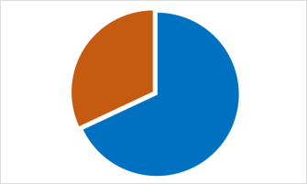
Paying Taxes Indicator – what it measures
Total Tax burden (%) Calculated by paid taxes amount under commercial profit (before taxes)
Time (hours) to prepare, to file and to pay the brazilian three main taxes and contributions: INSS (national social security institute), ICMS (goods and service circulation tax) and IRPJ (corporate income tax)
INSS: 335
ICMS: 1.161
IRPJ: 462
TOTAL: 1.958
68,0%
Number of Payments (per year) reflects the total amount of paid taxes and contributions, the payment schedule, the frequencies of payment and submission of declarations and the involved organisms number
Post-filling Index – Measures time to:
- comply with obligations for a VAT refund;
- obtain a VAT refund;
- comply with obligations of an inspection relative to the corporate income tax;
- conclude an inspection relative to the corporate income tax
Not evaluated
Not evaluated
39 hours
86,6 weeks
10
Notes:
Carga tributária total
O sub-indicador da carga tributária total calcula o montante total de impostos e contribuições devidos pela empresa no seu segundo ano de atividade, apresentado como um percentual do lucro comercial da empresa;
2017 apresenta informações sobre a carga tributária total do ano civil de 2015;
O montante total de impostos devidos é a soma de todos os diversos impostos e contribuições a pagar após a contabilização das deduções e isenções fiscais
No cálculo da carga tributária total, o montante do imposto efetivo é dividido pelo lucro comercial da empresa.
O lucro comercial equivale essencialmente ao lucro líquido antes de todos os impostos devidos
Número de pagamentos
O número de vezes que a empresa paga impostos e contribuições num ano é o número dos diferentes impostos ou contribuições multiplicado pela frequência de pagamento (ou retenção) para cada imposto. A frequência de pagamento inclui pagamentos (ou retenções) antecipados, bem como pagamentos (ou retenções) regulares.
Quando a declaração e o pagamento eletrônicos são permitidos e utilizados pela maioria das empresas de porte médio, o imposto é considerado como pago uma vez por ano, ainda que as declarações e pagamentos ocorram com uma maior frequência. No caso de pagamentos efetuados por terceiros, como o imposto sobre juros pago por uma instituição financeira ou o imposto sobre o combustível pago por um distribuidor de combustíveis, somente é incluído um pagamento por ano, mesmo que os pagamentos sejam mais frequentes.
Tempo
É registrado em horas por ano;
Este sub-indicador mede o tempo necessário para preparar, declarar e pagar os três principais tipos de imposto e contribuição:
O imposto sobre o rendimento corporativo;
O IVA ou impostos sobre as vendas ; e
Os impostos sobre o trabalho, incluindo impostos sobre os salários e contribuições sociais

Slide 3
Paying taxes
Notes:
1- NOTA FISCAL ELETRÔNICA – NF-e
Implantar até dezembro de 2018 o ambiente nacional da Nota Fiscal de serviços eletrônica
2 – eSOCIAL - Implantar até dezembro de 2018 o módulo empresa do eSocial, contendo a versão simplificada para a micro e pequena empresa e MEI, em substituição à GFIP, unificando os recolhimentos previdenciários – cota retida dos empregados, do FGTS e do SIMPLES Nacional, na forma determinada pelo art. 3º da Lei Complementar n.º 123, de 14 de dezembro de 2006, com redação dada pela Lei Complementar n.º 155, de 27 de outubro de 2016.
3 - PEDIDO SIMPLIFICADO DE RESTITUIÇÃO E COMPENSAÇÃO
Implantar até junho de 2018, no centro de atendimento virtual e-CAC, os serviços eletrônicos de restituição de contribuição previdenciária, reembolso de salário família e salário maternidade e declaração de compensação.
4 – Sinter
5 – Sped

Slide 4
POSTFILING INDEX
PROCEDURES | DEADLINES
a) Process of claiming a VAT refund | Not evaluated
b) Process of a VAT audit | Not evaluated
c) Time to comply with obligations of an inspection relative to the corporate income tax (hours) | 38,5
d) Time to conclude an inspection relative to the corporate income tax (weeks) | 35,1
NCM: 8417.80.10 - industrial furnaces for ceramics
PIS (Aliquot of 1,68%) – it's done automatically within the standard PIS (Contribution for Social Integration Program) return with no need to complete any additional section or part of the return, no additional document – zero hour
COFINS (Aliquot of 7,6%) – it's done automatically within the standard COFINS (Contribution for social security financiament) return with no need to complete any additional section or part of the return, no additional document – zero hour
IPI (0% Aliquot) - IPI (tax on industrialized product)
ICMS (Aliquot of 8,8%) – eletronic order on the state declaration – zero hour

Slide 5
POSTFILING INDEX
PROCEDIMENTOS | PRAZOS
a) Process of claiming a VAT refund | Not evaluated
b) Process of a VAT audit | Not evaluated
c) Time to comply with obligations of an inspection relative to the corporate income tax (hours) | 38,5
d) Time to conclude an inspection relative to the corporate income tax (weeks) | 35,1
b) the company will not be subjected to an audit.
PIS (Aliquot of 1,68%) - immediate full compensation
COFINS (Aliquot of 7,6%) - immediate full compensation
IPI (Zero Alíquot)
ICMS (Aliquot of 8,8%) - compensation in 48 months

Slide 6
POSTFILING INDEX
PROCEDIMENTOS | PRAZOS
a) Compliance with VAT refunds | Not evaluated
b) Completing a VAT refund process | Not evaluated
c) Time to comply with obligations of an inspection concerning to the corporate income tax (hours) | 38,5
d) Time to comply an inspection concerning to the corporate income tax (weeks) | 35,1
Internal legal background: Normative Instruction IN RFB nº 1.422/2013, changed by IN RFB nº 1770, of Dec.08/2017
It's necessary to fill in just two digital scripts:
- The EFD (Digital Fiscal Bookkeeping), which reflects the company profit apuration
- DCTF (Declaration of Federal Contributions and Taxes) to calculate due tributes
Nothing else is requeired

Slide 7
POSTFILLING INDEX – DEADLINE DETAILS
Time to cumply with obligations of an inspection
concerning to the corporate insume tax (hours)
PROCEDURE | ESTIMATED TIME (IN HOURS) | EFFECTIVE TIME (IN HOURS)
INFORMATION COMPILATION AND PREPARATION OF NECESSARY DOCUMENTS TO NOTIFY THE FISCAL AUTORITY | 4,5 | 4,5
DOCUMENTS PRESENTATION | 1,5 | 1,5
INFORMATION COMPILATION AND PREPARATION OF ALL ADICIONAL DOCUMENTS (BILLS, FINANCIAL DEMONSTRATIONS, SALARY SLIP) AS REQUIRED BY THE FISCAL AUDITOR. MUST ESTIMATE THE TOTAL AUDITOR INTERACTIONS TIME | 30
PRESENTATION OF THE DOCUMENTS REQUESTED BY THE AUDITOR | 2
Time to comply an inspection
concerning to the corporate insume tax (weeks)
PROCEDURE | ESTIMATED TIME (IN WEEKS) | EFFECTIVE TIME (IN WEEKS)
TO END A CORPORATE INSUME TAX AUDIT FURTHER TO THE CASE STUDY SCENARIO, BY THE MOMENT OF IT STARTS | 35,1 | 0
Notes:
1- NOTA FISCAL ELETRÔNICA – NF-e
Implantar até dezembro de 2018 o ambiente nacional da Nota Fiscal de serviços eletrônica
2 – eSOCIAL - Implantar até dezembro de 2018 o módulo empresa do eSocial, contendo a versão simplificada para a micro e pequena empresa e MEI, em substituição à GFIP, unificando os recolhimentos previdenciários – cota retida dos empregados, do FGTS e do SIMPLES Nacional, na forma determinada pelo art. 3º da Lei Complementar n.º 123, de 14 de dezembro de 2006, com redação dada pela Lei Complementar n.º 155, de 27 de outubro de 2016.
3 - PEDIDO SIMPLIFICADO DE RESTITUIÇÃO E COMPENSAÇÃO
Implantar até junho de 2018, no centro de atendimento virtual e-CAC, os serviços eletrônicos de restituição de contribuição previdenciária, reembolso de salário família e salário maternidade e declaração de compensação.
4 – Sinter
5 – Sped

Slide 8
POSTFILING INDEX
PROCEDURES | DEADLINES
a) Time to comply with obligations of VAT refund (hours) | Not evaluated
b) Time to obtain a VAT refund (weeks) | Not evaluated
c) Time to comply with obligations of an inspection relative to the corporate income tax (hours) | 38,5
d) Time to end an inspection relative to the corporate income tax (weeks) | 35,1
The Normative Instruction IN RFB 1770/2013, of Dec.08/2017, predicts the automatic homologations of rectifying ECT
What seems to be bad is even worse, because the Doing Business 2018 measurement states that Brazil needs 86,6 weeks, on average, to homologate a rectifying declaration. The 35,1 value is used for being the lowes search parameter.
In orde to clarify any doubt, the Tributary Administration has issued a Normative Instruction (IN) to make it clear that the the company's profit rectification doesn't require a subsequent homologation. It's enough to send the digital bookkeeping (ECF) with the new information and to rectify the confession of tax debt declaration.
That is, in Brazil, it is enough for the company to submit a new digital bookkeeping (ECF) correcting the profit value and to pay the tax difference. Nothing else is required.

Slide 9
On the last 10 years, we have replaced all paper declaration and tax information by digital scripts.
Brazil has one of the most modern public digital bookkeeping systens of the world: 'Sped' is 100% digital.

Slide 10
a new era in relations between employers, employees and government
Notes:
10

Slide 11
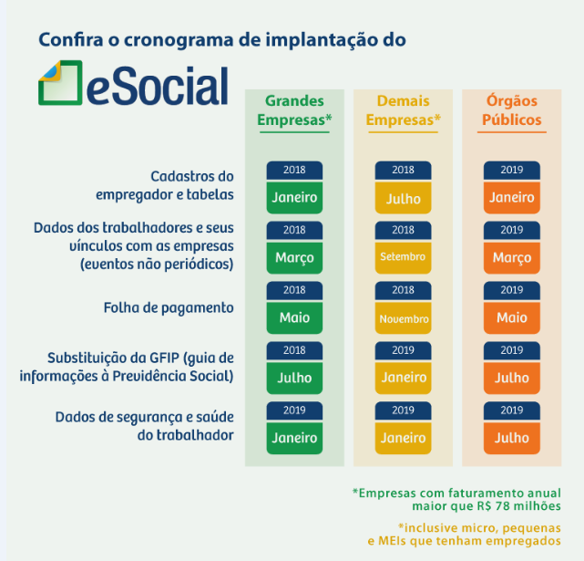
This system will replace 15 periodic corporate obligations related to labor relations.

Slide 12
The Brazilian Tax Administration is making a great effort to simplify the act of paying tribute.
Altemir Linhares de Melo
Strategic Advisor

